Slide 1
Использование ИИ в работе учителя русского языка
Думаревская А.В.,
учитель русского языка русского языка и литературы Красноткацкой СШ

Slide 2


Slide 3
1. Федеральный закон "Об образовании в Российской Федерации" № 273-ФЗ – https://docs.cntd.ru/document/902389617
Статья 15. Сетевая форма реализации образовательных программ.
Статья 16. Реализация образовательных программ с применением электронного обучения и дистанционных образовательных технологий.
Статья 18. Печатные и электронные образовательные и информационные ресурсы.
Статья 20. Экспериментальная и инновационная деятельность в сфере образования.
2. Указ Президента Российской федерации от 21.07.2020 N 474 "О национальных целях развития Российской Федерации на период до 2030 года" – http://www.kremlin.ru/acts/bank/45726
3. Национальный проект “Образование” – https://edu.gov.ru/national-project/about/
Паспорт проекта – http://static.government.ru/media/files/UuG1ErcOWtjfOFCsqdLsLxC8oPFDkmBB.pdf
4. Федеральный проект “Цифровая образовательная среда” – https://edu.gov.ru/national-project/projects/cos/
5. Национальная программа “Цифровая экономика” – https://digital.gov.ru/ru/activity/directions/858/
6. Федеральный проект “Кадры для цифровой экономики” – https://digital.gov.ru/ru/activity/directions/866/

Slide 4
Сервис для генерации заданий по русскому языку и другим предметам
childdevelop.info - https://childdevelop.info/generator/

Slide 5
Сервис по ИИ для генерации картинок, фотографий, стикеров
сервис Kandinski

Slide 6
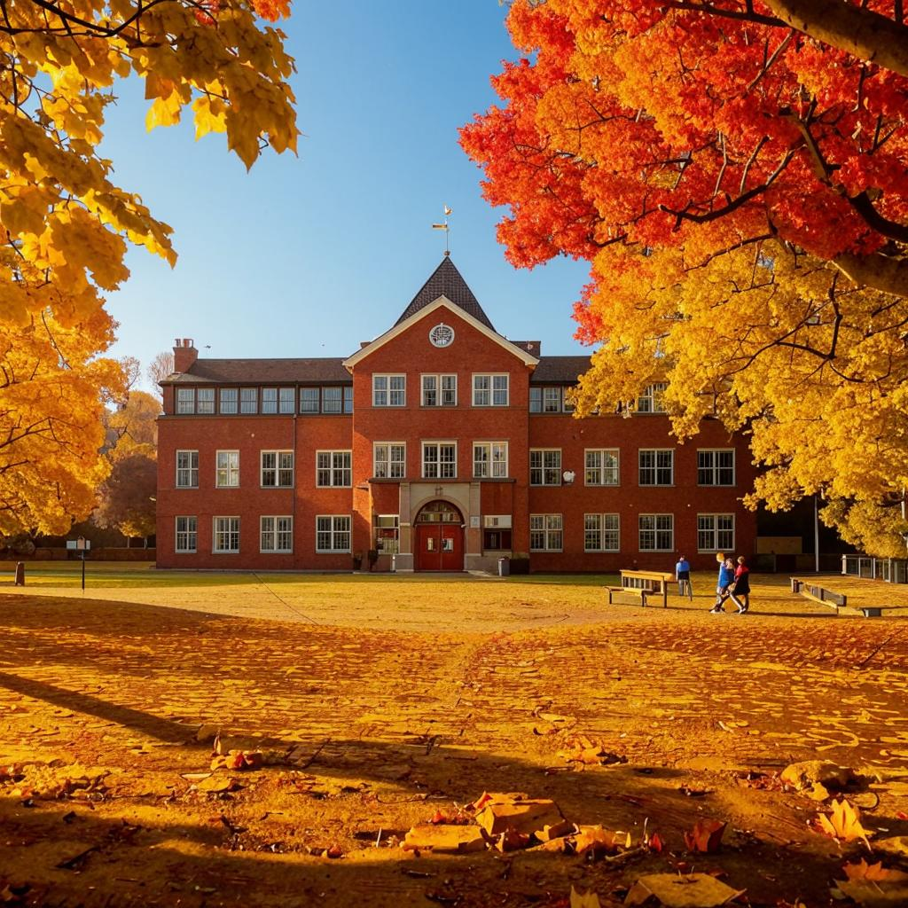

Slide 7
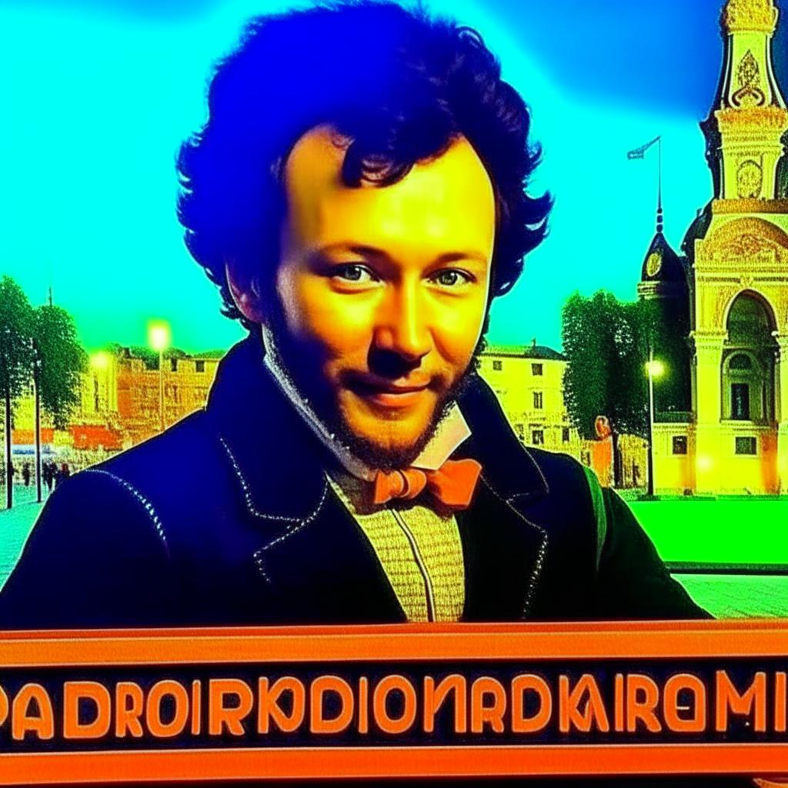

Slide 8
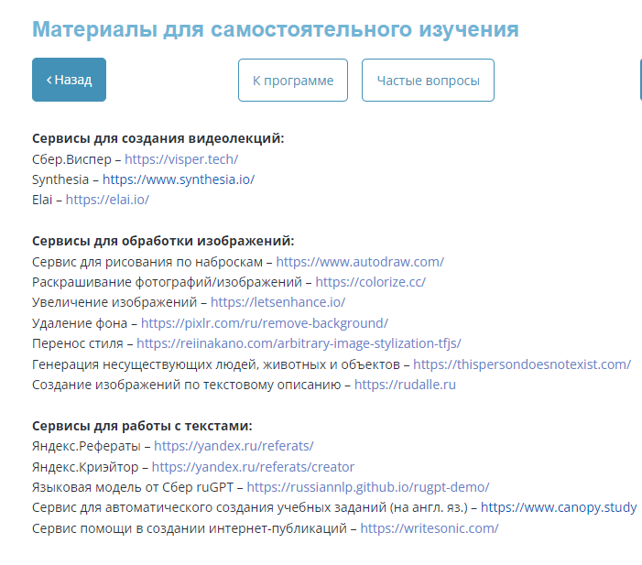

Slide 9
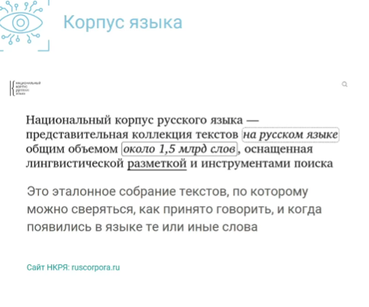

Slide 10
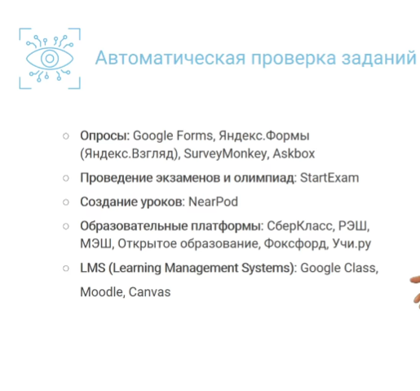

Slide 11
Спасибо за внимание

Slide 12
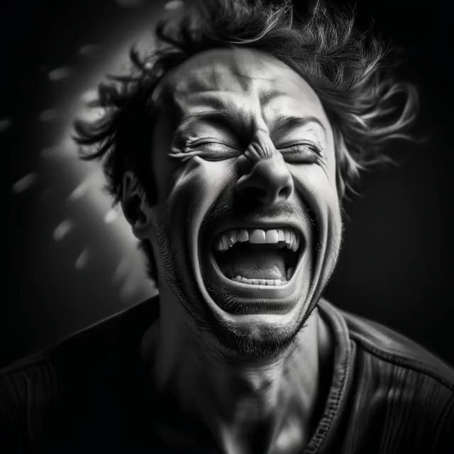
Благодарный человек кивает головой эффект размытия движения для динамичного действия, эмоциональный, интенсивный».

